Slide 1
20XX-20XX学年度
奖学金申请答辩
申请人：Qzuser 班级：820班 学号：2018001
院系：XXXXXXXXX计算机系
20XX.10.20

Slide 2
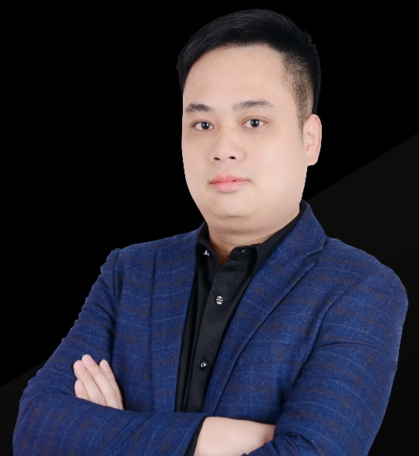
自我介绍
01
姓名： Qzuser
发族：汉
年龄：20岁
班级：计算机系820班
政治面貌：预备党员
爱好：书法、蓝球、音乐
理想：当一名优秀的软件设计师
座右铭：博学、慎思、明辨、笃行
我出生于XX山区的一个农村 ,2018年很荣幸成为我校的一员，并开始了我快乐的大学生活……四年来我一直努务着…………

Slide 3

刻苦学习
02
学生以学习为主，在入学第一天我通过多渠道了解我们的这个专业让我更加有了更浓厚的学习的兴趣，所以我一直就从来没有放松对本专业知识的学习。在课堂上始终保持端正、谦虚的学习态度，积极配合老师教学，努力提高自己的专业知识水平；课下虚心向同学请教，认真预习及完成老师所留作业。在学习上遇到了什么困难，我先是自己独立思考，如果自己解决不了我便会向同学﹑师兄请教﹑讨论﹑学习。
大学两年来，我学习都用功刻苦，一份耕耘一份收获。我的勤奋换来了任课老师和同学们的肯定。这一年的刻苦学习和努力拼搏让我能够在各项成绩中都跻身于年级前列，先后获得过国家励志奖学金，还荣获院“三好学生”“优秀共青团员”荣誉称号。

Slide 4
学年成绩表
03
考试成绩表
科目 | 成绩 | 科目 | 成绩
JavaWeb程序设计 | 98 | 计算机组成原理 | 90
电子技术基础II | 96 | 计算机网络 | 96
基础医学概论 | 97 | 软件工程 | 97
数据库原理 | 95 | 临床医学概论 | 良好
医学信息技术 | 98 | 实习前就业指导 | 良好
WEB应用程序框架 | 99 | 形势与政策 | 良好
概率论与数理统计 | 97
学年综测
98.25
智育成绩
92.25

Slide 5

荣获荣誉
04
2014年荣获“国家励志奖学金”
2015年荣获自治区“三好学生”
2015年荣获校级“三好学生标兵”
2016年中国核心期刊发表了《基于GEF的图形编辑器技术研究》论文
2016年荣获校级“三好学生”
2017年荣获校级“三好学生”
2017年荣获校级首届数学建模大赛“二等奖”
2017年参加中国创业培训SYB获得“创业培训合格证书”
2018年荣获校级第39届运动会“优秀裁判员”
2018年荣获校级“二等奖学金”
2019年，在基础学院“文明道德修身书法大赛”获得优秀奖

Slide 6
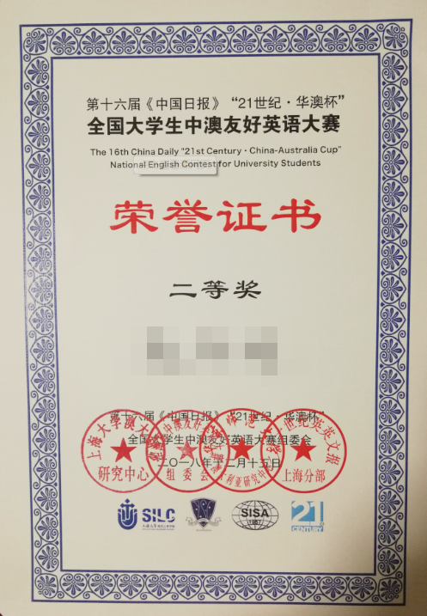
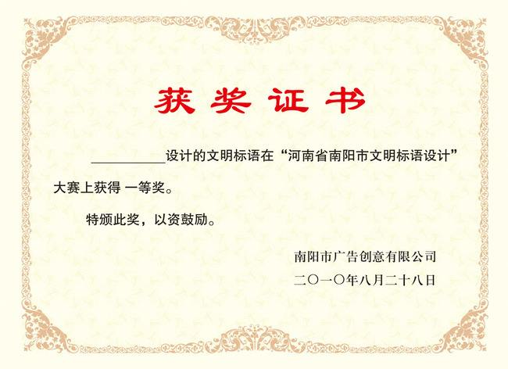
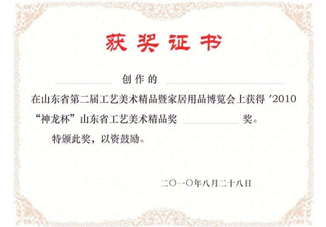
获奖证书
05
获奖名称
获奖名称
获奖名称
获奖名称
获奖名称

Slide 7

政治思想
06
在进入大二的时候，我郑重的向党组织递交了入党申请书，在20XX年10月份，参加了学校第20—21期的党课培训，并顺利结业。成为了一名光荣的入党积极分子，在校参加入党学习以来，我以一名党员的标准来严格要求自己，在思想上我积极要求进步，这些早树立了良好的人生观和道德观，三个代表、八荣八耻、博学博爱、立人达人……已深深烙入我的内心。永远保持与时俱进，认真学习党的工作路线，正确贯彻党的方针政策，时刻关注着党和国家的发展形势，以及国内外的局势变化。
在严格要求自己的同时，还在不断鼓励、帮助身边想申请入党的同学，帮助他们不断提高自己的思想觉悟水平，鼓励他们积极进取，争取早日加入中国共产党。积极组织﹑参加有关党团活动，保持着积极向上的态度，为争取早日成为伟大的中国共产党员而不断努力着。

Slide 8
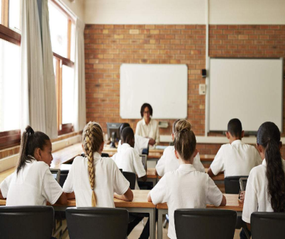

班级工作
07
有想法，有原则…全心全意为同学服务！
在担任班级工作期间，我乐于助人，善于团结同学，组织开展多次班级座谈会特色活动，及时解决影响班级不利因素，同时采纳了同学们良好的建议，最终使电子信息班获得18学年校级“优秀班集体”荣誉称号。策划了计算机操作大赛，既加深了同学之间的友谊，而且达到了让同学之间相互学习、学以致用目的。这些措施使得班级每位同学都能融入到这个其乐融融集体中……．

Slide 9
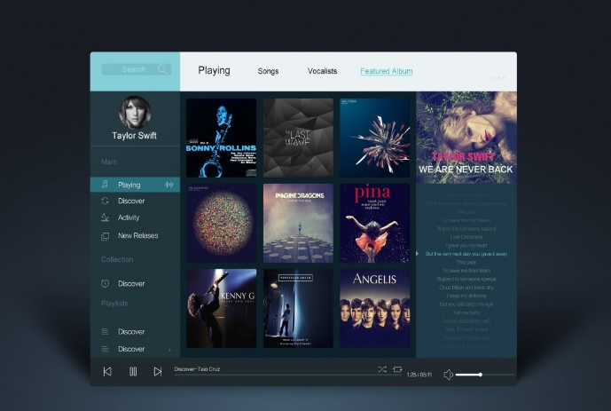
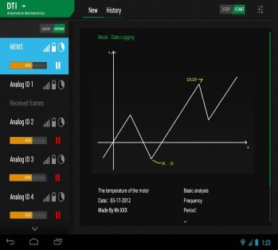
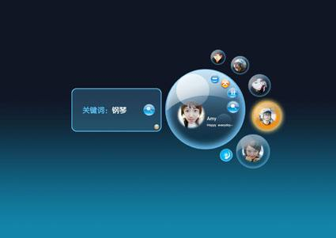

社会实践
08
在大二学期间，我在某某信息技术有限公司参加了软件设计实践学习和社会实践活动。在这些活动中，即我锻炼了能力，也提升自己综合素质和专业能力，进一步为今后的发展打下了坚实的基础。

Slide 10


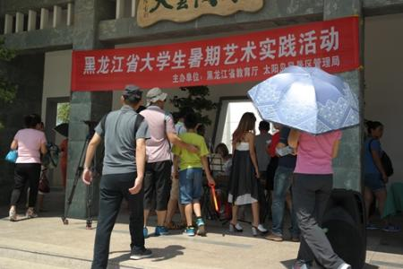
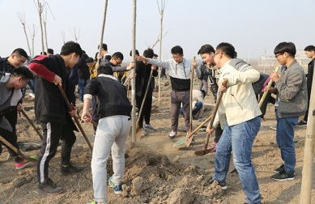
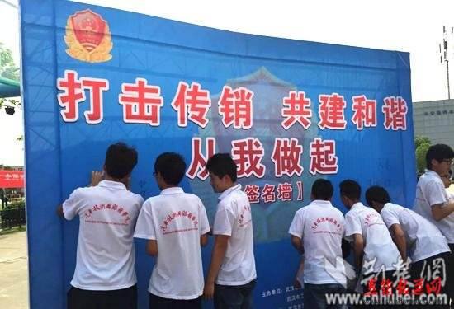
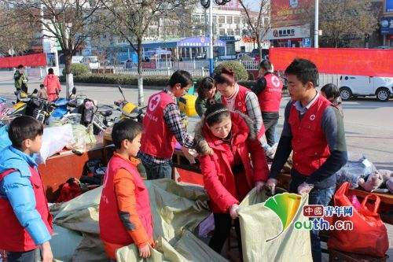

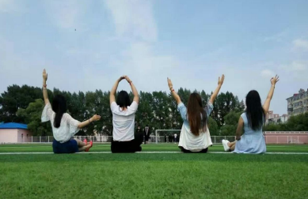
其它活动
09
平时，我积极参加各项活动
在校的课余时间我一直兼职家教工作。假期，也出去做过促销等工作来作为自己一部分的生活费。

Slide 11
结束语
10
大学对自己而言，虽然取得了很大的进步。但是大学的学习和生活所能给我的，并且我所能够接受的毕竟是有限的.面对社会这所没有围墙的大学.我一定会不断地更新自己，不断地给自己充电.充分发挥自己的优点。正视和克服自己的缺点，争取在激烈的社会竞争中不断取得进步和成功。只有把握住今天，才能在今后的学习，工作和生活中，不断完善自我，提高自己，创造出新的辉煌。才能立于不败之地。在今后的工作学习中我将进一步发现自己的不足，正视和克服自己的缺点，争取在以后的社会竞争中为自己添加更多的筹码，我要不断完善自我，提高自我，这样才能创造更加美好的未来。
特此提出对国家奖学金的申请，我要特别感谢系领导老师的大力培养，专业老师深入指导以及同学们在工作和生活中给我的支持和帮助。今后我要更加严格的要求我自己，以求有更好的表现。
以上即为本人的基本情况，敬请各位领导加以评判审核
此致敬礼！
申请人：Qzuser
20XX年X月20日

Slide 12
THANKS
感谢审阅
申请人：Qzuser
20XX.10.20

